Slide 1
Нейтронно-дифракционные исследования текстур и остаточных напряжений в сплавах на основе Ti-Al
А.Е.Соколов (НИЦ КИ – ПИЯФ)
Г.Д.Довженко (HZG)
В.В.Кононихина (HZG)
«Дифракция нейтронов - 2017»
14 - 16 июня 2017

Slide 2
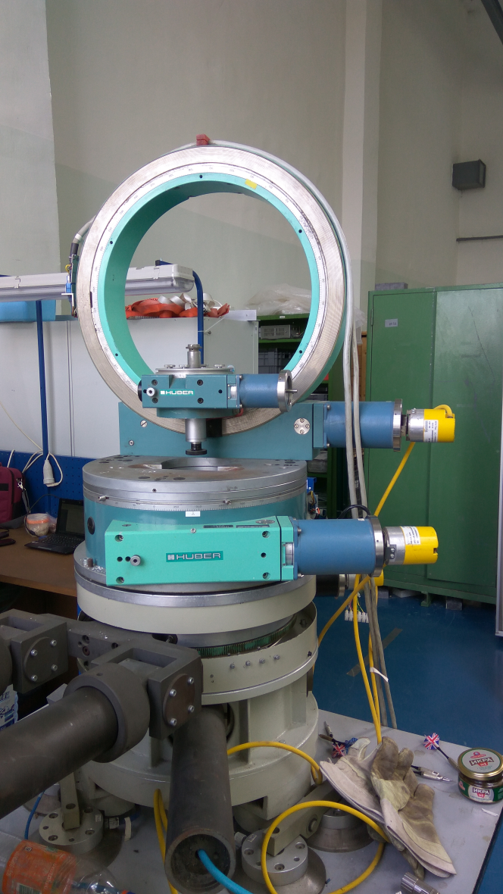
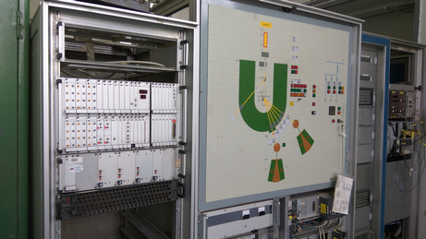
Текстурный дифрактометр «TEX»

Slide 3
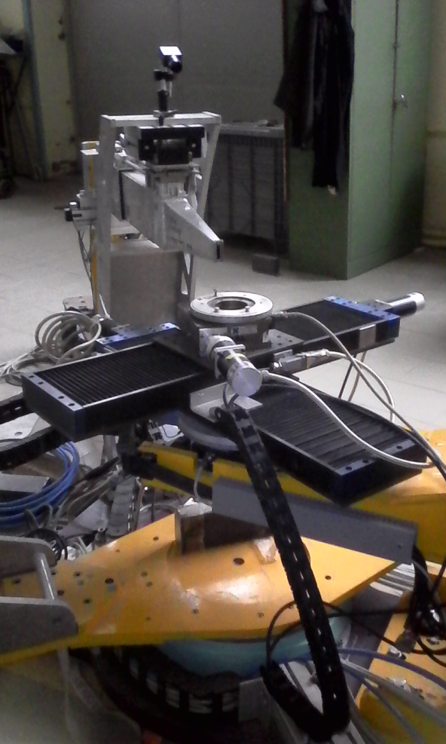
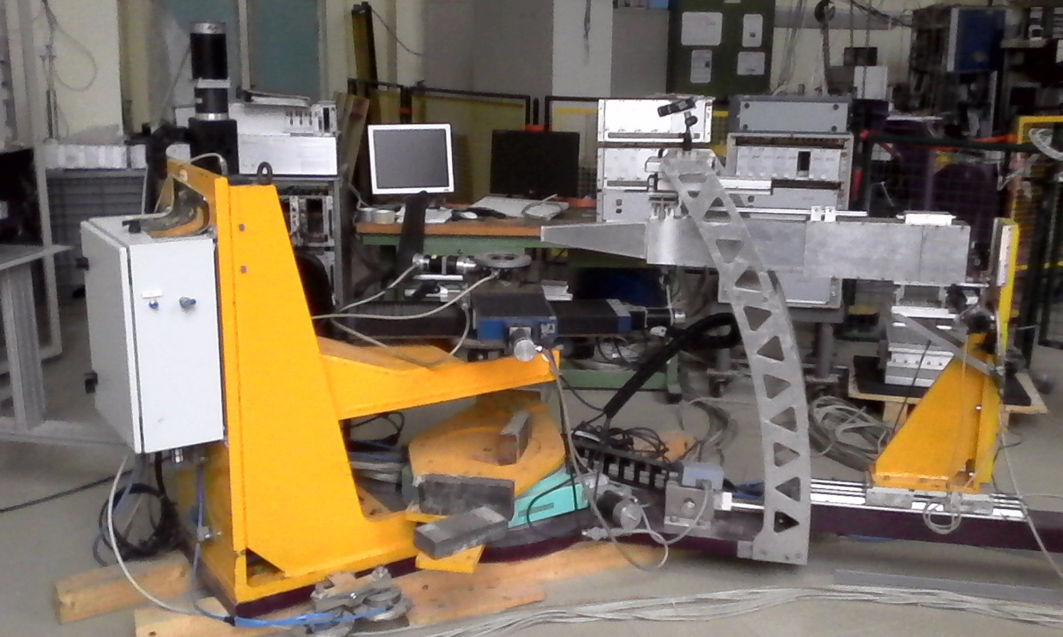
Стресс-дифрактометр «ARES»

Slide 4
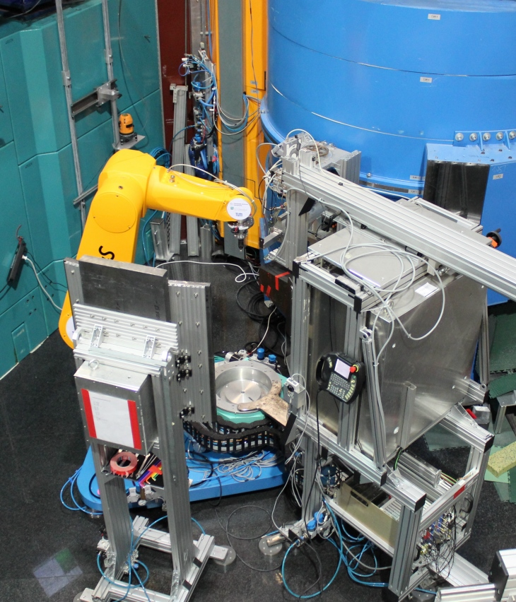
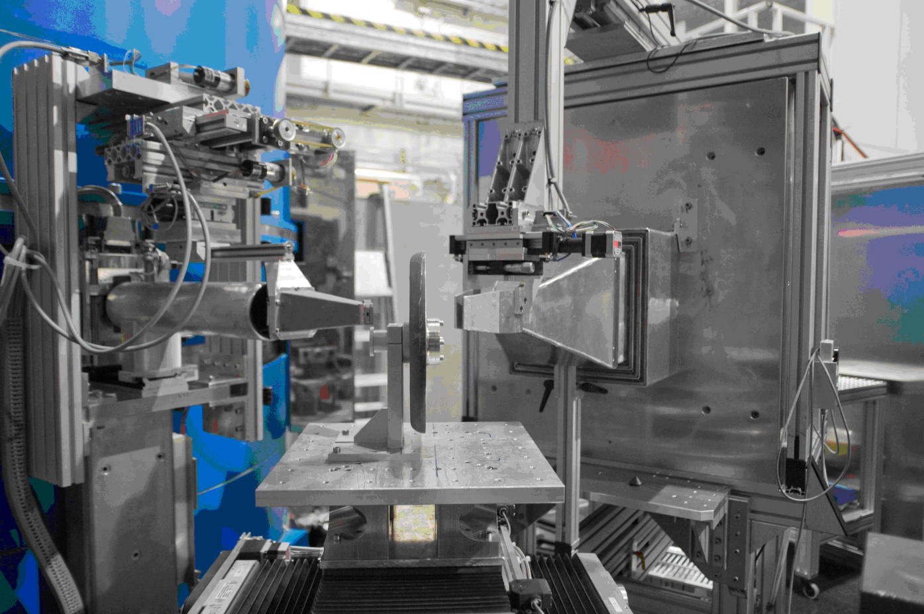
Дифрактометр «STRESS-SPEC» (MLZ)

Slide 5
Сплавы на основе Ti-Al
Одной из основных задач машиностроения является улучшение эффективности преобразователей энергии. Современные прототипы для достижения максимальной эффективности ставят жёсткие требования к используемым материалам: лёгкость, устойчивость к высоким температурам, возможность высоких рабочих скоростей. Для газовых турбин, например, коэффициент полезного действия увеличивается на 1% при увеличении рабочей температуры на 10 градусов Цельсия. Таким образом, внедрение и использование новых, более лёгких и прочных материалов, позволит существенно сократить затраты топлива и повысить экономическую эффективность энергетических установок.

Slide 6
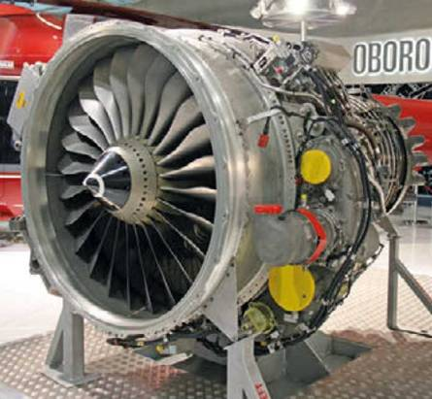
Сплавы на основе Ti-Al
Материалы, традиционно используемые для создания турбинных дисков и лопаток, за последние 50 лет практически исчерпали свой инновационный потенциал. Для дальнейших усовершенствований необходимо разрабатывать принципиально новые сплавы. Одной из подающих большие надежды подобных разработок являются сплавы на основе титан-алюминия Ti-Al.

Slide 7
Свойства сплавов Ti-Al
+ малая плотность (4 г/см³)
+ высокая температура плавления
+ высокая прочность при высоких температурах (до 750⁰С)
+ высокая устойчивость к окислению и коррозии
+ высокая устойчивость к воспламенению
- недостаточная структурная устойчивость
- недостаточные пластичность и вязкость

Slide 8
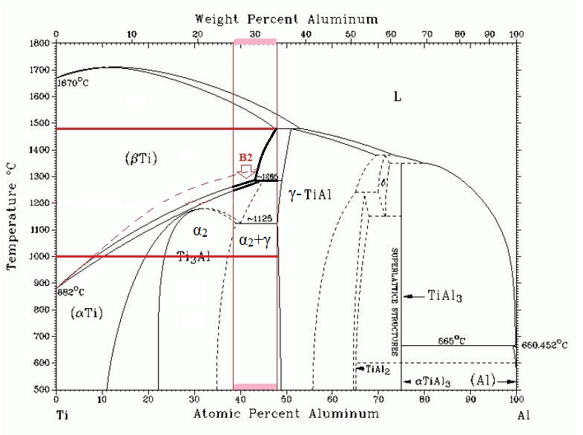
Фазовая диаграмма сплава Ti-Al
J.C. Schuster, M. Palm. Reassessment of the Binary Aluminum-Titanium Phase Diagram // Journal of Phase Equilibria and Diffusion, 27 (2006) 255.

Slide 9
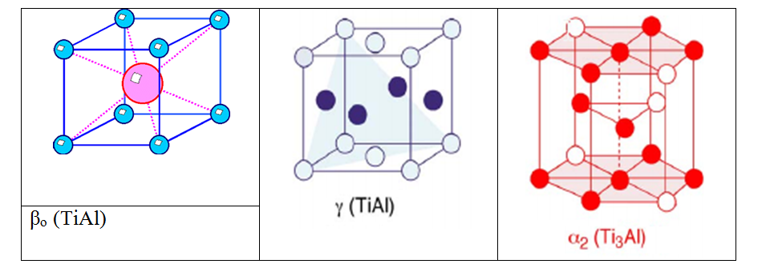
Фазы в сплавах Ti-Al
Упорядоченные низкотемпературные фазы
Неупорядоченные высокотемпературные метастабильные α- и β-фазы

Slide 10
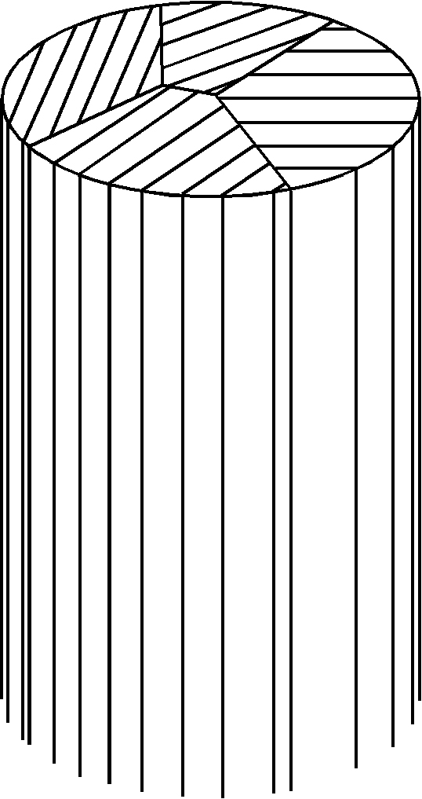
Направленная солидификация
Ламеллярные сплавы Ti-Al демонстрируют существенную анизотропию пластических и прочностных характеристик
Необходимо достичь предпочтительной ориентации ламелей
Управление текстурой с помощью направленной солидификации:
ламели || оси главной нагрузки - оптимальная прочность, ползучесть и пластичность
Ориентационные соотношения:
Бюргерса (преобразование β → α):
${\{110\}}_{β}||{\left(0001\right)}_{α} и{<111>}_{β}||{<11\overline{2}0>}_{α}$
Блекберна (преобразование α → α₂ + γ): ${(0001)}_{α2}||{\left\{111\right\}}_{γ} and {<11\overline{2}0>}_{α2}||{<1\overline{1}0]}_{γ}$
Оптимальным вариантом является получение сплавов с полностью ламельной двухфазной (γ/α₂) структурой
Наличие остаточной β-фазы улучшает обрабатываемость сплава, а упорядоченная β₀ приводит к охрупчиванию при 700-800°C

Slide 11
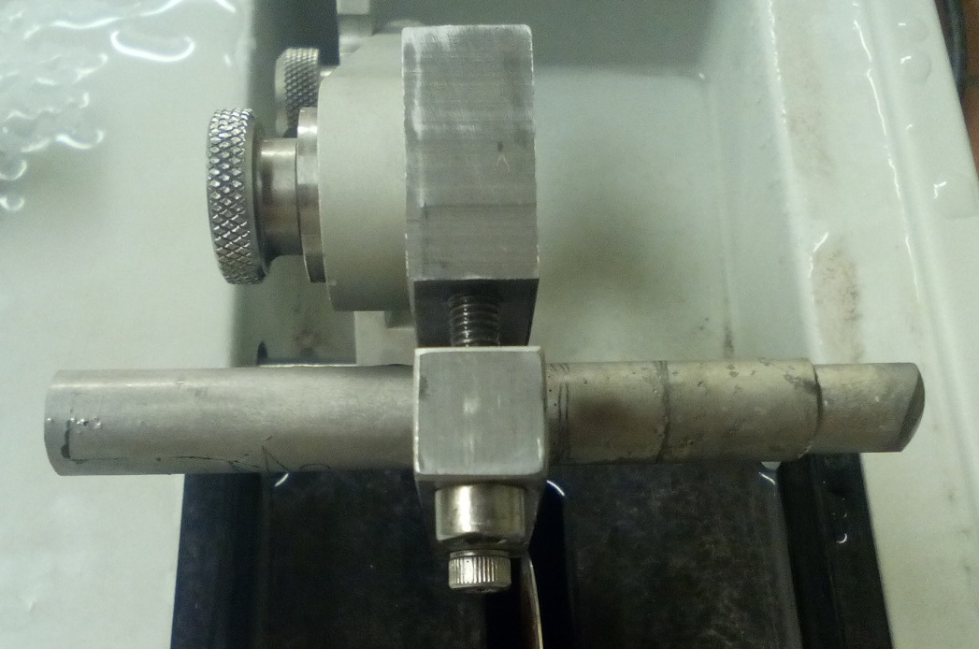
Направленная солидификация
Печь Бриджмена
Максимальная температура
T = 1850 °C
Скорость продвижения:
v = 36 - 900 мм/ч
Максимальный термальный градиент
G = 20 K/мм
Длина образца
L = 200 мм
Тигли Y₂O₃
образец | состав (ат.%) | скорость (мм/ч)
1 | Ti-45Al-10Nb | 36
3 | Ti-45Al-10Nb | 360
5 | Ti-45Al-10Nb | 900
7 | Ti-45Al-10Nb | 360 (ZM)
8 | Ti-42Al-2Mo | 360
9 | Ti-42Al-10Nb | 360

Slide 12
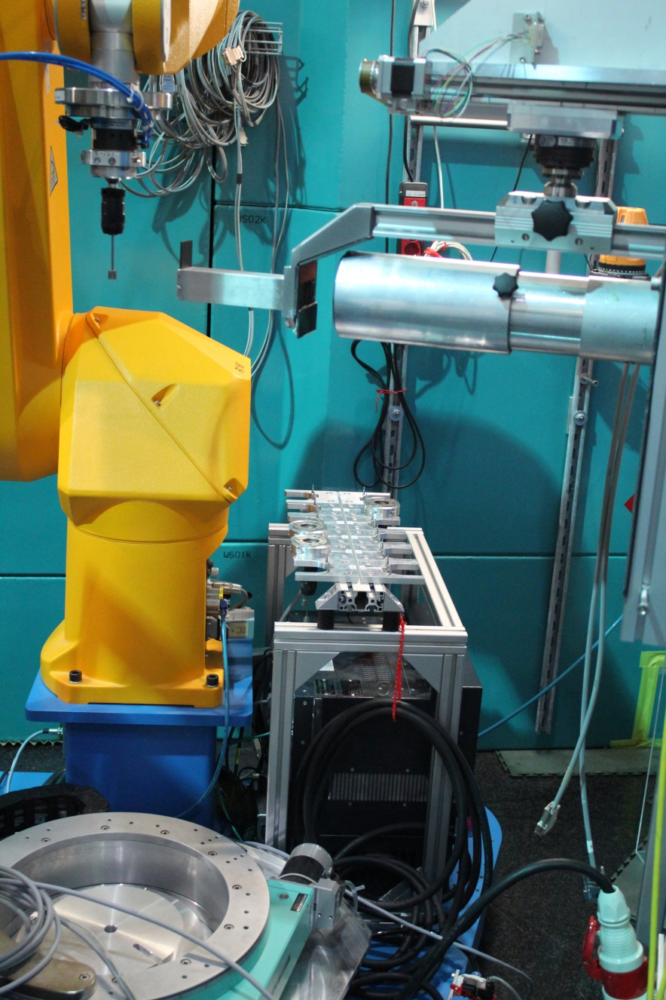
Эксперимент
Образцы: цилиндры
Ø10 мм, высота 11 мм
Пробный объём: 11x11x11 мм³
Монохроматор: Ge(311), λ= 1.95 Å,
Детектор: 25 × 25 см²; 256 × 256 пикселей
Диапазон 2θ: среднее положение на
34°, 45°, 57.5°, 69°
Положения χ:
172.5°; 157.5°; 142.5°; 127.5°; 112.5°; 97.5°
Положения φ:
Вращение на 360°

Slide 13
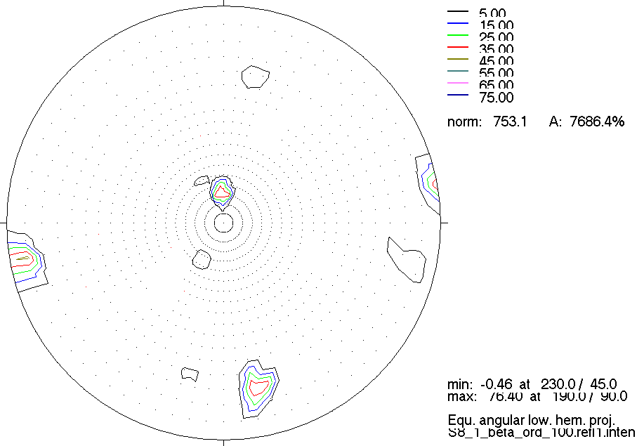
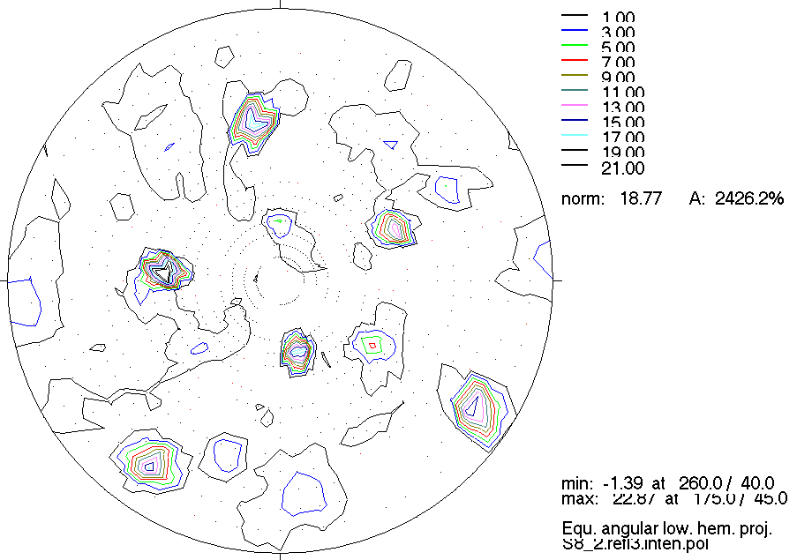
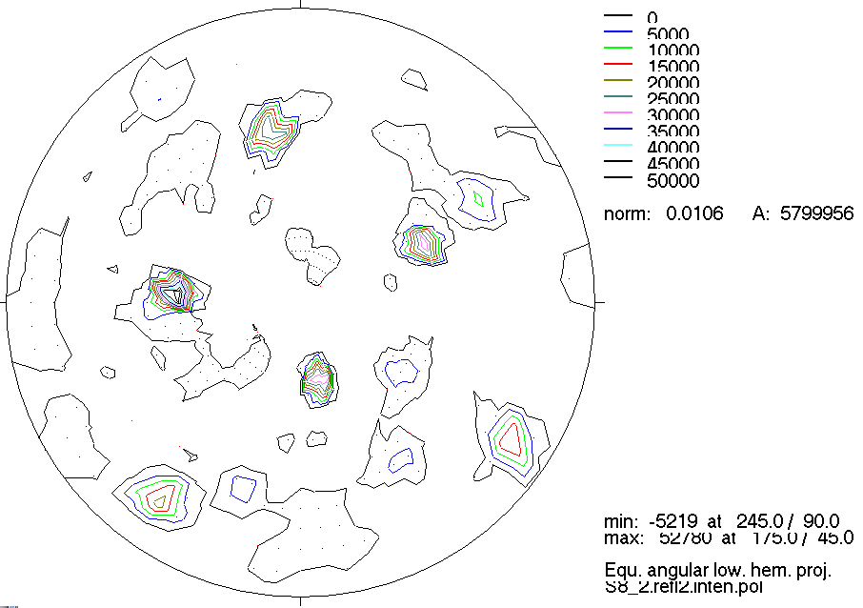
Результаты
(100) β
(110) β
(002) α₂
Обнаружено наличие остаточной β-фазы на образцах 8 и 9
Наличие рефлекса (100) указывает на её упорядоченность
Ориентация (110) β-фазы совпадает с ориентацией (002) α₂-фазы, что подтверждает верность соотношения Бюргерса
Ориентация ламелей γ-фазы удовлетворяет соотношению Блекберна

Slide 14
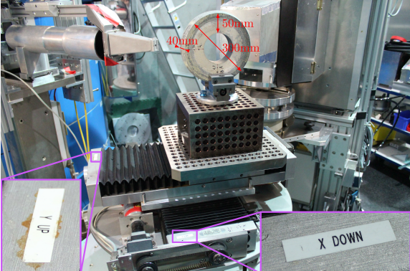
Исследование турбинного диска
Образец:
Ti-45Al-5Nb-0.2C-0.2B (ат. %)
Пробный объём: 5x5x5 мм³
Монохроматор:
Si(400), λ= 1.52 Å,
Детектор:
25×25 см²; 256×256 пикселей
Рефлексы:
γ-TiAl [203] и [312]
2θ: 85.1°, 89.8°
J.D.H. Paul, U. Lorenz , M. Oehring , F. Appel // Intermetallics Volume 32, January 2013, Pages 318–328.

Slide 15
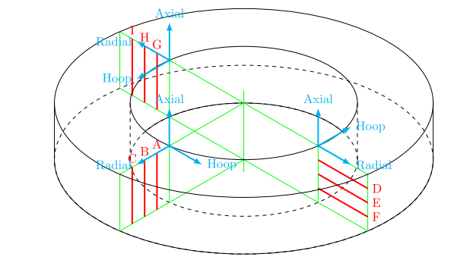
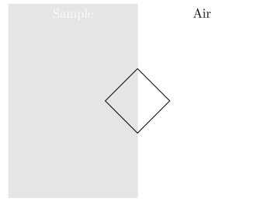
Геометрия эксперимента
9 серий измерений (3 различных участка образца х 3 различных направления деформации – радиальное, аксиальное и тангенциальное)
A B C – 17 точек (шаг 2.5 мм)
D E F – 12 точек (шаг 5 мм)
G H I – 14 точек (шаг 3.1 мм)

Slide 16
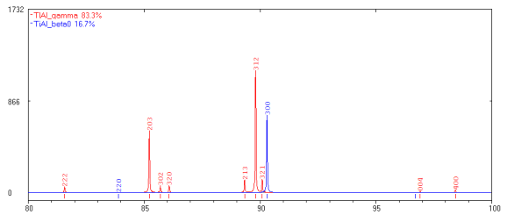
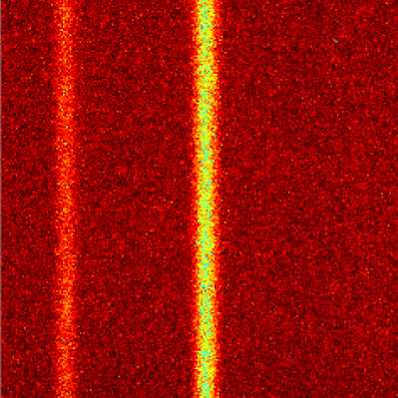
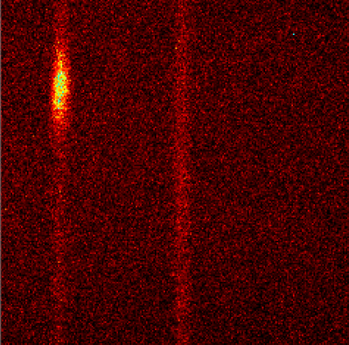
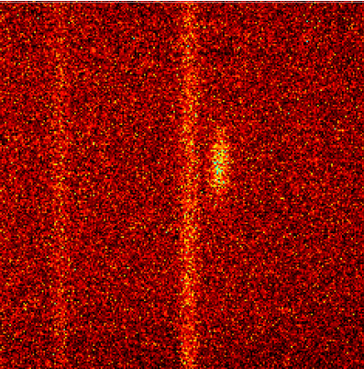
Типичные рефлексы

Slide 17
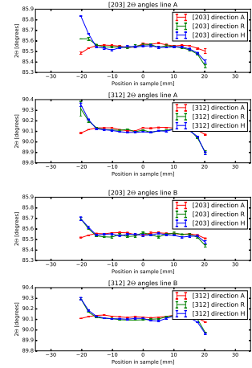
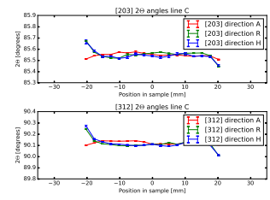
Аксиальное распределение (ABC)

Slide 18
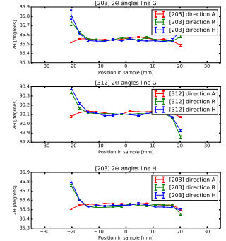
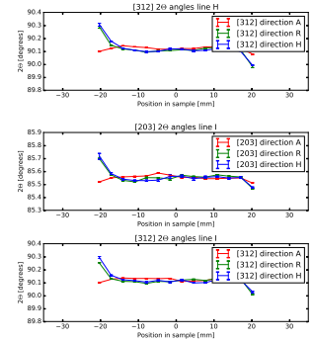
Аксиальное распределение (GHI)

Slide 19
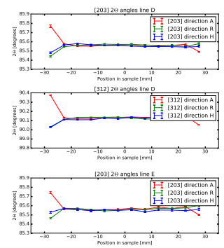
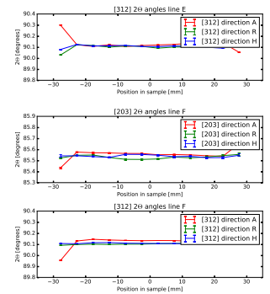
Радиальное распределение (DEF)

